Slide 1

Aprendizagem e Decisões Inteligentes - 2024/2025
Rodrigo Dantas – a104009
Rui Dantas – a104008
Tomás Ogando – a93174

Slide 2
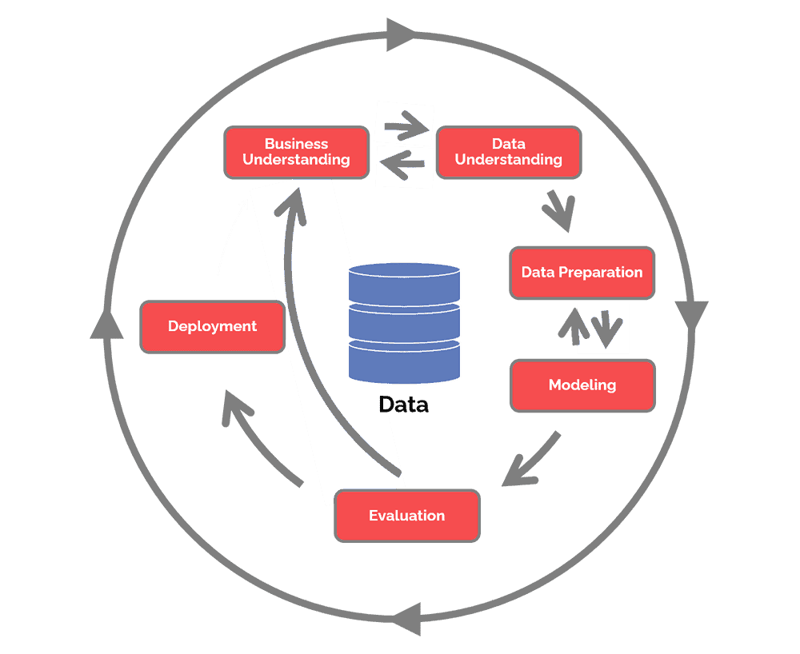
Metodologia
Para o nosso projeto usamos o modelo CRISP-DM está dividido em seis fases principais, que podem ser percorridas de forma iterativa e não necessariamente linear, sendo elas:
- Compreensão do Negócio (Business Understanding)
- Compreensão dos Dados (Data Understanding)
- Preparação dos Dados (Data Preparation)
- Modelação (Modeling)
- Avaliação (Evaluation)
- Implementação (Deployment) - Não abordada

Slide 3
Dataset Atribuído - Loan Workflow
O objetivo principal desta tarefa é prever a probabilidade de aprovação de um pedido de empréstimo com base no perfil financeiro e pessoal do requerente.
O dataset contém diversas variáveis relacionadas com pedidos de empréstimos, como informações pessoais dos indivíduos, características do empréstimo, e o estado final do empréstimo.

Slide 4
Loan Workflow - Business Understanding
O target é loan_status, que assume três categorias possíveis: Aprovado, Pendente e Rejeitado.
A previsão é baseada em fatores que se dividem em três grandes grupos:
- Dados Pessoais: idade, género, escolaridade, histórico de crédito;
- Situação Financeira: rendimento anual, anos de experiência profissional, tipo de posse da habitação;
- Detalhes do Empréstimo: montante solicitado, taxa de juro e finalidade do empréstimo.

Slide 5
Loan Workflow - Data Understanding
Nesta fase inicial do projeto, realizamos uma exploração do dataset de treino com o objetivo de compreender a estrutura, identificar padrões e preparar os dados para as etapas seguintes de pré-processamento e modelação.

Slide 6
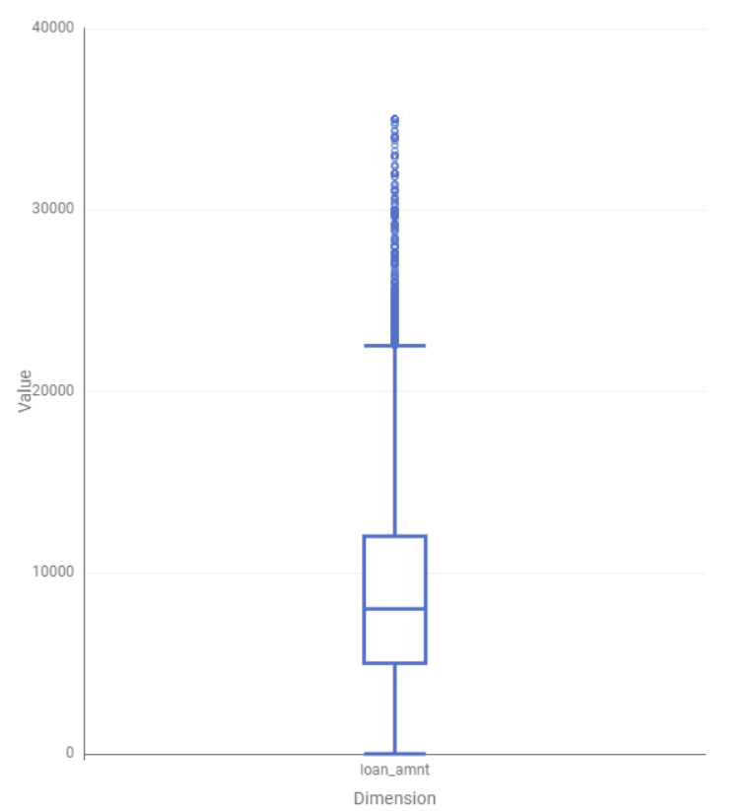
Loan Workflow - Data Understanding
A maior parte dos empréstimos situa-se entre 5.000 e 12.000, um padrão comum de necessidade financeira.

Slide 7
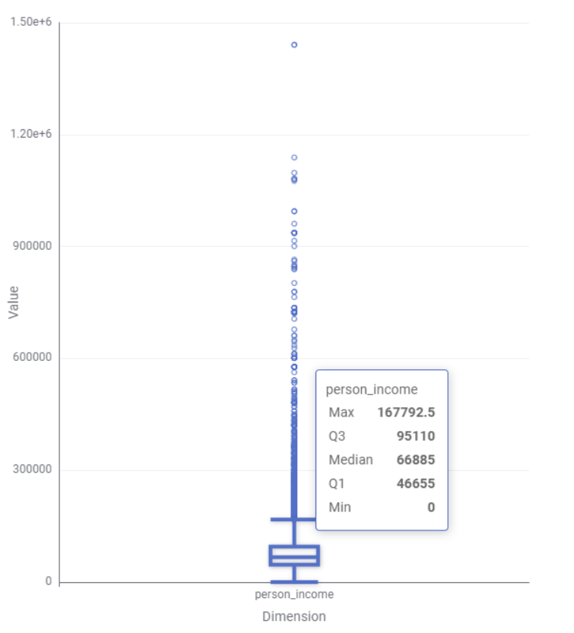
Loan Workflow - Data Understanding
Quanto ao person_income do requerente , podemos retirar do box plot , que a maioria está entre 46000 e 95000, e a presença de alguns outliers.

Slide 8
Loan Workflow - Data Preparation
A fase de preparação dos dados foi crucial para garantir a consistência, integridade e utilidade do conjunto de dados e nesse sentido realizamos um conjunto de operações de limpeza, verificação e normalização.
Tarefas elaboradas:
- Tratamento de Idades
- Conversão de Variáveis Categóricas
- Verificação e Correção de Datas
- Limpeza de Colunas Irrelevantes

Slide 9
Loan Workflow - Data Preparation
Tratamento de Idades
Identificamos que, por critérios legais, não é permitido conceder empréstimos a pessoas com mais de 70 anos. Assim, foram removidos do dataset todos os registros que apresentavam idades superiores a esse limite.
Conversão de Variáveis Categóricas
Para que os algoritmos pudessem interpretar variáveis categóricas, aplicou-se Rule Engine às seguintes colunas:
- person_gender (gênero),
- person_education (nível de educação),
- person_home_ownership (tipo de posse da residência),
- loan_intent (razão do empréstimo).

Slide 10
Loan Workflow - Data Preparation
Verificação e Correção de Datas
Identificaram-se alguns registos com datas inválidas, como por exemplo dias inexistentes em determinados meses (ex.: 30 de fevereiro). Essas anomalias foram corrigidas e agora é possível afirmar a validade cronológica do dataset. Adicionalmente, utilizou-se um extractor de componentes temporais (como dia da semana, mês e ano) para avaliar a relevância das datas em relação à variável target.
Limpeza de Colunas Irrelevantes
Determinadas colunas presentes no dataset foram consideradas irrelevantes para o objetivo da análise ou redundantes após o tratamento de datas. Com isso, destacam-se algumas colunas, cuja irrelevância foi confirmada por meio do node “ Rank Correlation”.

Slide 11
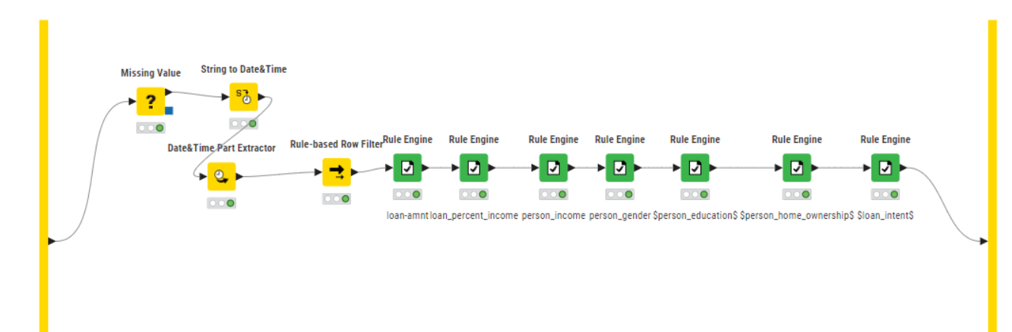
Loan Workflow - Data Preparation

Slide 12
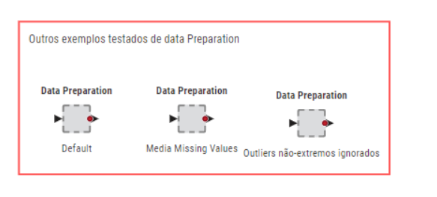
Loan Workflow - Data Preparation
Para além do tratamento essencial e direto descrito anteriormente, implementámos uma abordagem mais flexível e modular para testar diferentes estratégias de preparação de dados.
A imagem ilustra alguns dos exemplos testados, entre os quais:
Default: substituição de valores ausentes pela mediana das variáveis, tratamento de outilers não-extremos;
Média para Valores Ausentes: substituição de valores ausentes pela média das variáveis;
Outliers Não-Extremos Ignorados: tratamento seletivo de outliers, mantendo os menos extremos.

Slide 13
Loan Workflow - Modeling
A fase de modelação consistiu na aplicação de diferentes abordagens para treinar, validar e testar modelos preditivos com base no conjunto de dados preparado. Para uma análise mais estruturada e completa, esta etapa foi dividida em cinco áreas distintas: divisão treino-teste, particionamento, validação cruzada, aplicação de técnicas de oversampling com o node SMOTE(apontamento do checkpoint) e segmentação via clustering.

Slide 14
Loan Workflow - Modeling
Train-Test ,Partitioning
Decision Tree
XGBoost
XGBoost Tree
Gradient Boosted
Random Forest
Tree Ensemble
Cross-Validation
Decision Tree
Gradient Boosted Tree
Random Forest
Tree Ensemble
XGBoost
XGBoost Tree
Clustering
K-Means

Slide 15
Loan Workflow - Evaluation
Com base nos testes realizados, o modelo Decision Tree demonstrou o melhor desempenho, com uma accuracy máxima de 62,09%. O desempenho consistente do Random Forest destaca a robustez do mesmo para o problema em questão. Embora esta accuracy não represente um valor elevado, consideramos que esse resultado está condicionado por limitações inerentes à definição do target, conforme descrito abaixo, e que, mesmo assim, os modelos apresentaram comportamentos coerentes.
Na nossa opinião, essa limitação pode estar relacionada com a forma como o target foi definido no problema. A variável alvo possui três classes: Approved, Rejected e Pending. A classe Pending, no entanto, representa um estado transitório e indefinido — pode eventualmente tornar-se Approved ou Rejected.

Slide 16
Dataset Escolhido – Energy Consumption
Para esta tarefa, o grupo optou por trabalhar com um dataset sobre consumo energético, dada a relevância atual do tema em contextos ambientais, econômicos e políticos. A escolha visou aplicar técnicas de regressão e explorar padrões de consumo que possam apoiar soluções sustentáveis. Além disso, o dataset foi escolhido com o objetivo de consolidar os conteúdos abordados na unidade curricular, especialmente aqueles que não foram aplicados no dataset anterior.

Slide 17
Energy Workflow - Business Understanding
O target é a variável EnergyConsumption, um valor contínuo que representa o consumo total de energia (em kWh).
A previsão é baseada em diversos fatores que se agrupam em três categorias principais:
Condições Ambientais: temperatura ambiente (Temperature), humidade relativa (Humidity);
Características Operacionais: uso de HVAC (HVACUsage), uso de iluminação (LightingUsage), energia renovável gerada (RenewableEnergy), ocupação do espaço (Occupancy);
Informações Temporais: dia da semana (DayOfWeek), presença de feriados (Holiday), e momento da medição (Timestamp).

Slide 18
Energy Workflow - Data Understanding
O conjunto de dados inclui registos de consumo energético detalhados, com variáveis como temperatura, humidade e ocupação. O objetivo é prever o consumo total de energia (EnergyConsumption).
A análise inicial permitiu identificar alguns valores irrelevantes e iniciar a deteção de padrões relevantes.
Correlações e Padrões
A matriz de correlação revelou associações relevantes entre o consumo energético e variáveis como Temperature, Humidity, Occupancy e RenewableEnergy. Por outro lado, variáveis como HVACUsage, LightingUsage, DayOfWeek e Holiday apresentaram baixa ou nula correlação com o target e foram, por isso, excluídas da modelação.
Análise de Variáveis Categóricas
Gráficos circulares mostraram que o consumo tende a ser mais elevado em dias sem feriado (53,3%) e quando o sistema HVAC está ligado. Estas combinações refletem padrões de uso típicos em ambientes funcionais ou residenciais.

Slide 19
Energy Workflow - Data Preparation
Neste dataset, devido à tipologia de dados não existiram tratamentos tão específicos como no anterior, contudo implementamos algumas operações à semelhança do que já foi dito para o dataset anterior.
-Tratamento de valores ausentes
-Conversão de strings para Date&Time e Extração de partes da data
-Tratamento de outliers
-Conversão de variáveis categóricas
-Análise de correlação (Rank Correlation)
-Teste com e sem Column Filter
-Normalização (apenas para redes neuronais)

Slide 20
Energy Workflow - Modeling
Com base no que já foi dito anteriormente, para este dataset implementamos apenas três estratégias de modelação, sendo elas: particionamento, validação cruzada, redes neuronais. De frisar, que analisamos o relatório, e esquecemos de as por nas técnicas de validação, apesar de as termos enunciado como modelos testados.

Slide 21
Energy Workflow - Modeling
Partitioning e Cross Validation
Linear Regression
Simple Regression
Tree Ensemble
Polynomial Regression
Random Forest Regression
Gradient Boosted Trees Regression
XGBoost
XGBoost Tree
Redes Neuronais
Rprop
Keras

Slide 22
Energy Workflow - Evaluation
Após a fase de modelação, foi realizamos uma análise ao desempenho dos modelos desenvolvidos, com o objetivo de identificar as soluções mais pertinentes para a previsão da target.
Com base nos testes realizados ao longo das várias abordagens de modelação (partitioning, cross-validation, etc.), destacaram-se os três modelos com melhor desempenho global:
- Gradient Boosted Trees
- Random Forest
- Polynomial Regression

Slide 23
Energy Workflow - Evaluation
Com base nos experimentos realizados, o foco principal deste trabalho foi a aplicação prática dos nós e conceitos explorados ao longo do semestre, abordando diferentes etapas de pré-processamento, validação e modelação. Embora o objetivo fosse também alcançar valores mais elevados de R², os resultados ficaram aquém do esperado. Ainda assim, priorizámos a consolidação do aprendizado, testando todos os métodos abordados na unidade curricular e explorando suas aplicações no contexto do consumo energético.
Os modelos foram utilizados para prever a variável EnergyConsumption (regressão). O Gradient Boosted Trees (profundidade = 2) obteve o melhor resultado com R² = 0.560, destacando-se pela capacidade de captar padrões relevantes. Quanto ao restante top3 temos o Random Forest (R² = 0.504, profundidade = 18) e em terceiro o Polynomial Regression (R² = 0.539, grau máximo = 3).

Slide 24
Conclusão
Enquanto grupo, consideramos que este projeto foi essencial para o desenvolvimento de competências práticas na criação e otimização de modelos de machine learning, recorrendo à plataforma KNIME. A execução das duas tarefas — uma baseada num dataset atribuído e outra num dataset escolhido por nós — permitiu uma análise aprofundada dos dados, a aplicação de diversas técnicas de preparação e a implementação de modelos de regressão e classificação. Todo o percurso, apoiado por um relatório bem estruturado, evidenciou a nossa capacidade de interpretar resultados, gerar conhecimento relevante e propor soluções que podem ser replicadas em contextos semelhantes.

